Slide 1
대칭키 암호의 구현
YouTube: https://youtu.be/Z_bileFAnKc Git: https://github.com/minpie/CryptoCraftLab-minpie_public

Slide 2
자기소개
계획한 향후 발표 주제
AES의 C언어 구현
DES의 C언어 구현

Slide 3

자기소개
차상민 입니다.
22학번 사이버보안, 정보시스템 트랙
현재 학부 3학년 입니다.
관심 분야:
양자컴퓨팅, 병렬컴퓨팅, 블록체인, 하드웨어/임베디드 시스템, AI, etc.
취미:
게임, 게임 모딩, 밀리터리 장비 관련 검색, 자전거타기, etc.

Slide 4
계획한 향후 발표 주제
1: 대칭키 암호 단일블록 암복호화의 C언어 구현 – AES, DES
2: OpenMPI와 AES 및 블록암호 운영모드별 병렬연산의 C언어 구현
3: 64비트 이상 키 길이의 공개키 암호의 C언어 구현 – RSA, Rabin, Elgamal, ECDSA

Slide 5
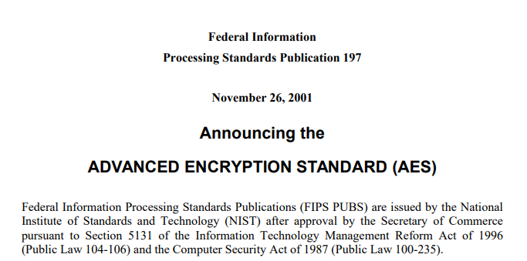
AES의 C언어 구현 - 개요
AES-128을 구현.
키 길이: 128비트
블록 길이: 128비트
구조: SPN 구조
라운드 수: 10라운드
GF(2^8) 에서 연산을 정의
https://github.com/minpie/CryptoCraftLab-minpie_public/blob/main/%EC%95%94%ED%98%B8%EA%B5%AC%ED%98%84/AdvancedEncryptionStandard/main.c

Slide 6
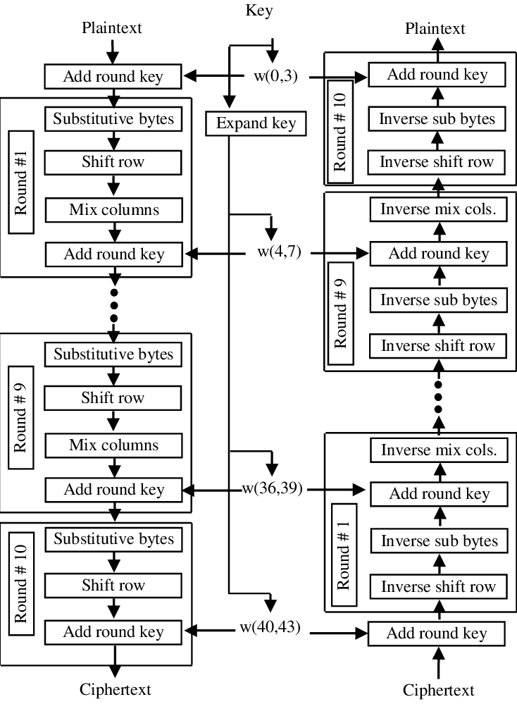
AES의 C언어 구현 - 개요
AES-128을 구현.
키 길이: 128비트
블록 길이: 128비트
구조: SPN 구조
라운드 수: 10라운드
GF(2^8) 에서 연산을 정의

Slide 7
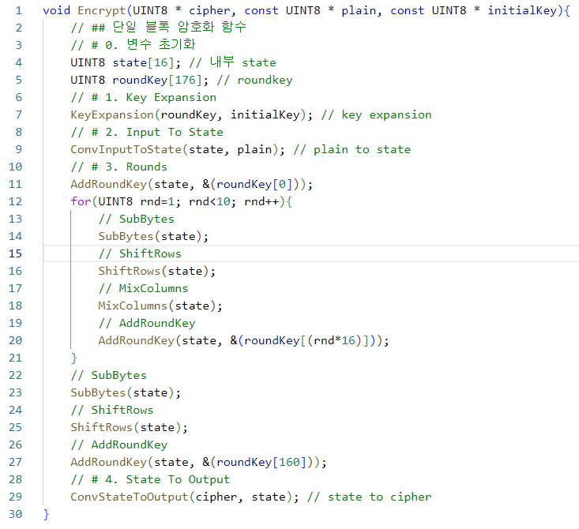
AES의 C언어 구현 – 단일 블록 암호화

Slide 8
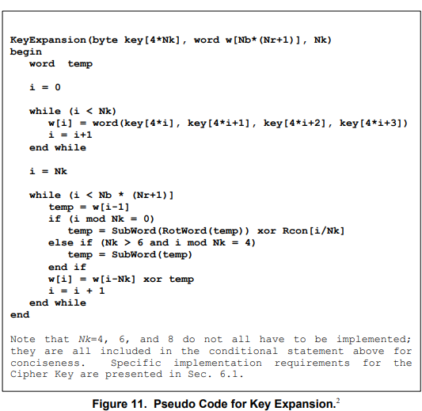
AES의 C언어 구현 – KeyExpansion()
총 11개의 라운드 키 생성
각 라운드키는 ‘word’ 4개로 구성
Rcon은 미리 정해진 값
SubWord()는 S-Box 연산
RotWord()는 1바이트 circular-right-shift 연산

Slide 9
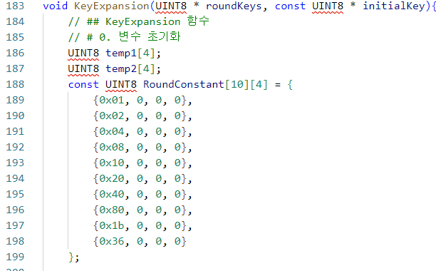
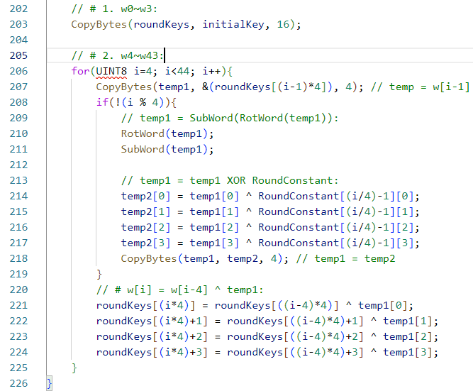
AES의 C언어 구현 – KeyExpansion()

Slide 10
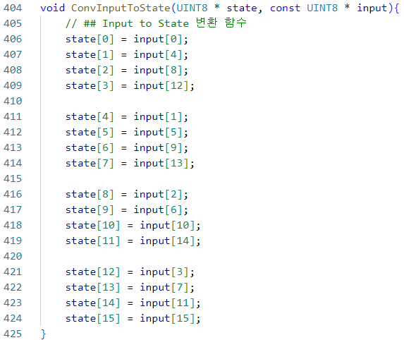
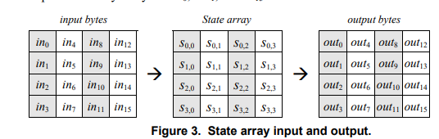
AES의 C언어 구현 – State 변환
Byte 순서를 바꾸는 연산.

Slide 11
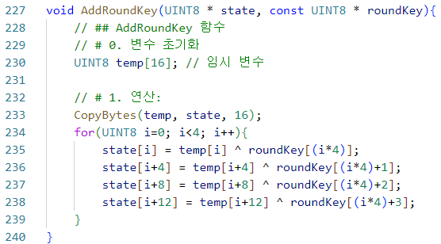
AES의 C언어 구현 – AddRoundKey()
KeyExpansion()을 통해 생성된 라운드키와 XOR 하는 연산

Slide 12
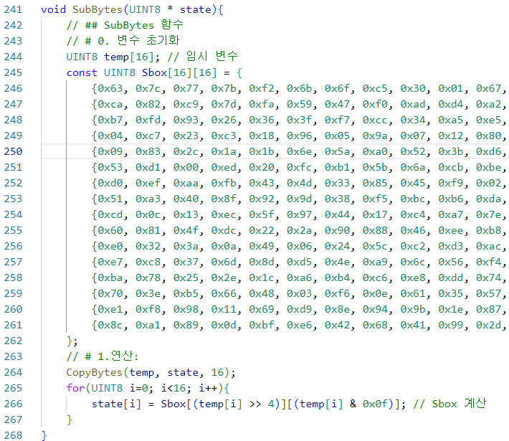
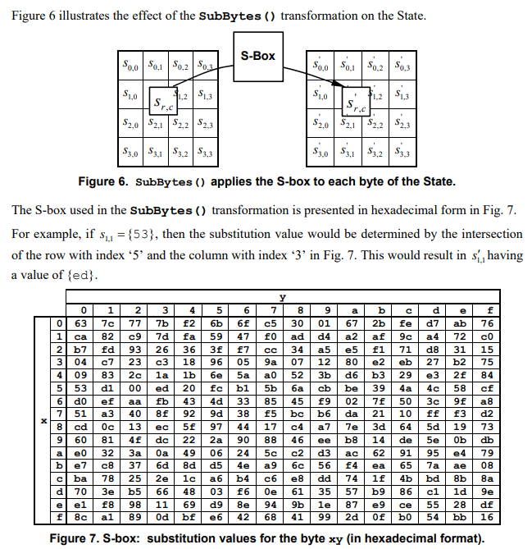
AES의 C언어 구현 – SubBytes()
※ InvSubBytes() 도 동일한 방법으로 구현!

Slide 13
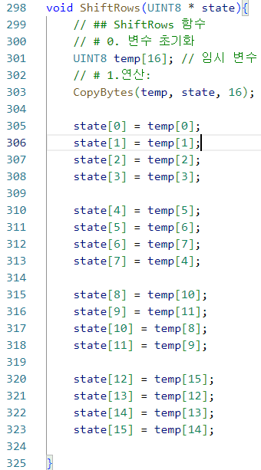
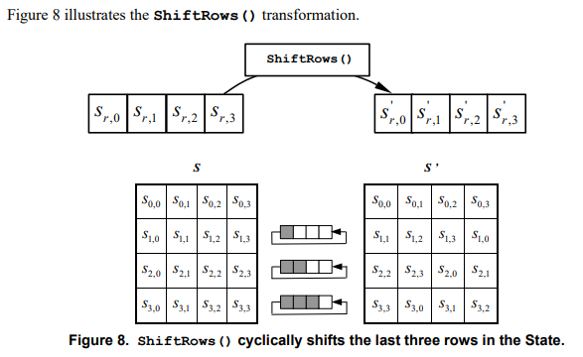
AES의 C언어 구현 – ShiftRows()
간단히 각 state 단위로 섞는 연산.
InvShiftRows()도 동일한 방법으로 구현.

Slide 14
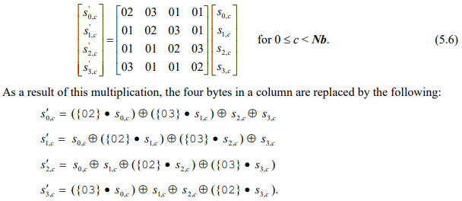
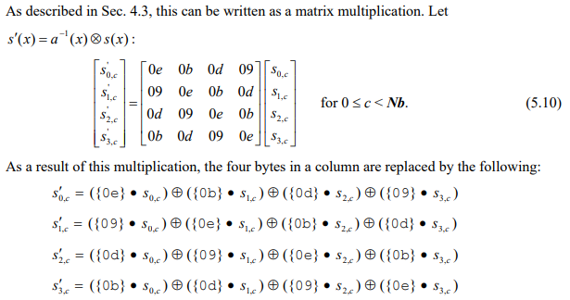
AES의 C언어 구현 – MixColumns()

Slide 15
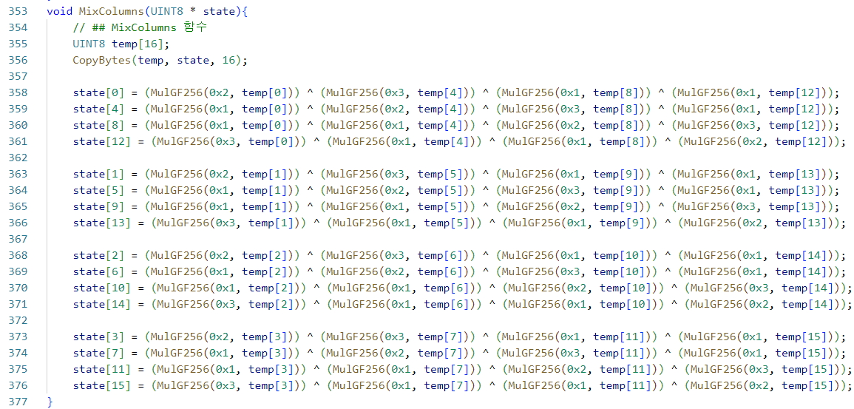
AES의 C언어 구현 – MixColumns()

Slide 16
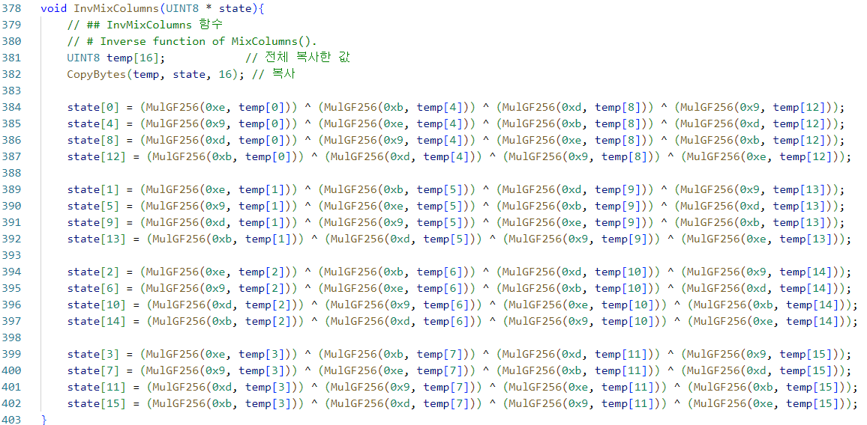
AES의 C언어 구현 – MixColumns()

Slide 17
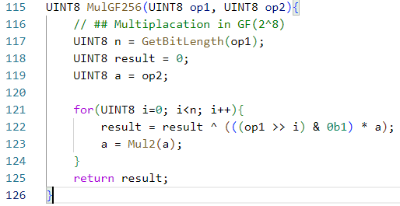

AES의 C언어 구현 – GF(2^8) 연산 구현
※ GetBitAmount(a) = $\left[\log_{2}{a}\right] +1$

Slide 18
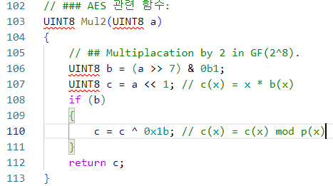
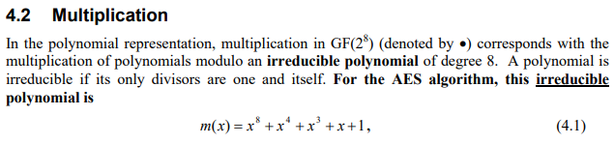

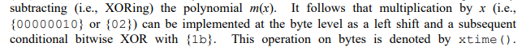
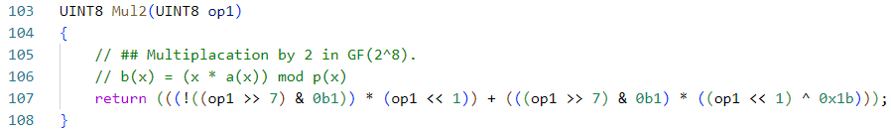

AES의 C언어 구현 – GF(2^8) 연산 구현
0x1b = 0001 1011
$p\left(x\right)=0001 0001 1011$

Slide 19
AES의 C언어 구현 – 어려웠던 부분
MulGF2()
MulGF256()
ConvInputToState()
ConvStateToOutput()

Slide 20
AES의 C언어 구현 - 참고문헌
NIST FIPS 197-upd1

